Slide 1
DBMS 개요와 SQL Server 소개

Slide 2
학습 목표
DBMS (DataBase Management System) 개요
MS SQL Server 소개
[Ref] 교재 1장

Slide 3
DBMS 개요

Slide 4
데이터베이스의 정의
데이터베이스란 ‘데이터의 집합’
DBMS(DataBase Management System)은 데이터베이스를 관리 또는 운영하는 역할
데이터베이스는 여러 사용자나 응용프로그램이 공유하고 동시에 접근이 가능해야 함
DBMS 중의 하나인 MS SQL Server는‘데이터베이스’를 파일로 구성된 디스크 공간으로 취급

Slide 5
DBMS 개념도

Slide 6
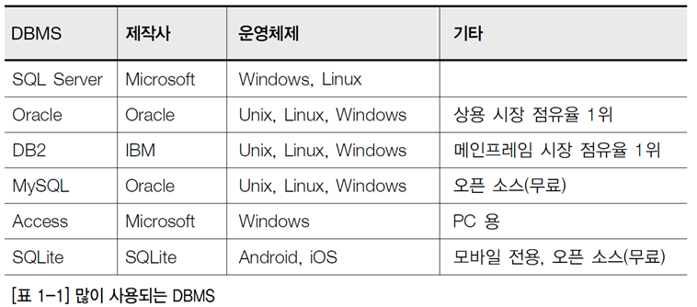
많이 사용되는 DBMS 제품

Slide 7
데이터베이스의 중요한 특징
데이터의 무결성(Integrity)
데이터의 정확성과 일관성을 유지하고 보증
데이터의 독립성
데이터베이스의 크기를 변경하거나 저장소의 위치를 변경하더라도, 기존에 작성된 응용 프로그램에 영향을 주지 않음
보안(Security)
데이터를 소유하거나 접근이 허가된 사용자만 접근 가능
데이터 중복의 최소화
중복 저장 방지
응용프로그램 제작 및 수정이 쉬워짐
파일 시스템 사용 대비 수월
데이터의 안전성 향상
백업/복구

Slide 8
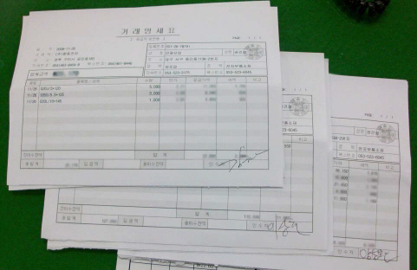
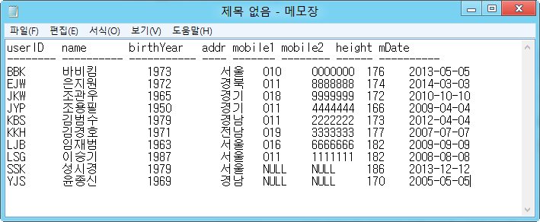
데이터베이스의 탄생 배경
① 오프라인으로 관리
② 파일시스템의 사용
③ 데이터베이스 관리 시스템

Slide 9
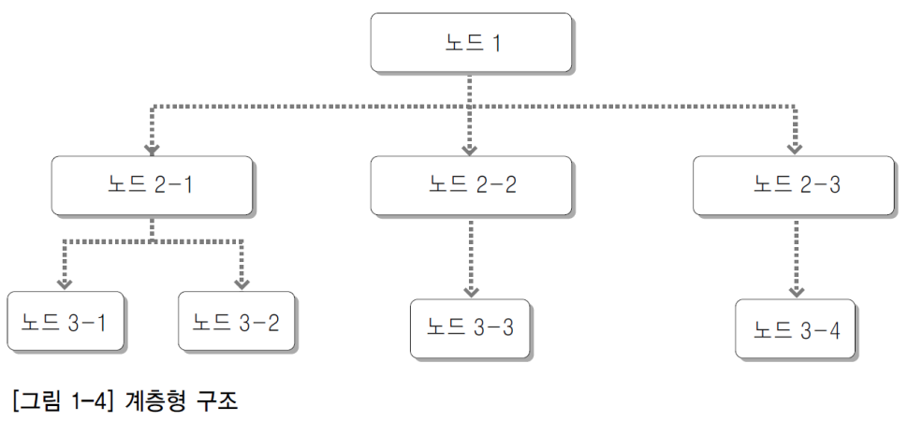
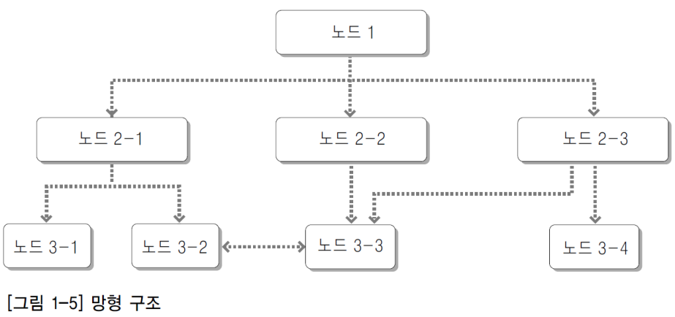
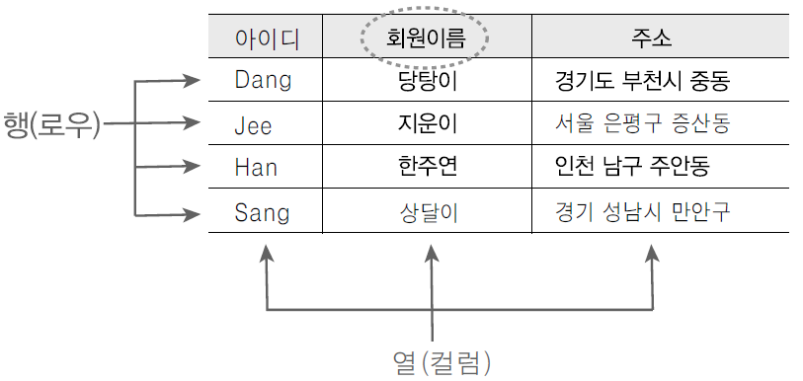
DBMS 분류
① 계층형 DBMS (Hierarchical DBMS)
② 망형 DBMS (Network DBMS)
③ 관계형 DBMS (Relational DBMS: RDBMS)

Slide 10
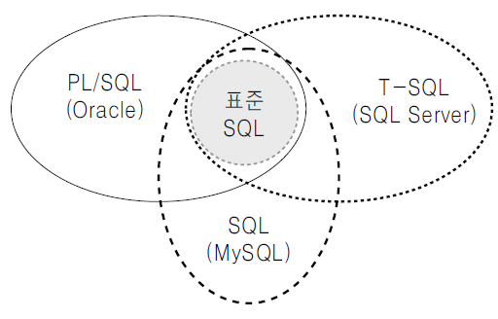
SQL 개요
SQL(Structured Query Language)는 관계형 데이터베이스에서 사용되는 언어
구조적으로 설계된 질의 전용 언어
SEQUEL(Structured English Query Language)
SQL 종류

Slide 11
표준 SQL 특징
특징
① DBMS 제작사와 독립적
② 다른 시스템으로의 이식성이 좋음
③ 계속 발전하는 SQL 표준
④ 대화식 언어
⑤ 분산형 클라이언트/서버 구조
모든 DBMS의 SQL 문이 완벽하게 같지는 않다는 것 → 표준 SQL 사용 권장

Slide 12
SQL 문의 종류
DDL(Data Definition Language)
데이터의 스키마 표현에 사용
주로 관리자 및 설계자가 사용
DCL
(Data
Control
Language)
DML
(Data
Manipulation
Language)
SQL
데이터의 정확한 관리를 위한
데이터의 보안, 무결성, 복구
새로운 데이터의
조회, 삽입, 수정, 삭제
주로 프로그래머가 사용

Slide 13
데이터베이스 관리 시스템
DBMS (DataBase Management System)
데이터를 공유할 수 있도록 관리해 주는 System Software
데이터 관리자
일반 관리자
응용 프로그래머
DDL
질의어
DML/응용프로그램
DBMS
DDL 컴파일러
질의어 처리기
예비 컴파일러
DML 컴파일러
런타임
데이터베이스
처리기
저장
데이터 관리자
카탈로그 데이터 사전
저장 데이터베이스

Slide 14
MS SQL Server 소개

Slide 15
SQL Server 개요
SQL Server는 마이크로소프트 사에서 제작한 데이터베이스 관리 소프트웨어
데이터베이스 관리 소프트웨어(DBMS, DataBase Management System)는 대량의 데이터를 관리해주는 소프트웨어

Slide 16
SQL Server 2019
2019년 11월에 SQL Server 2019 RTM(정식) 버전을 출시
소프트웨어 버전
Alpha: 개발 직후의 버전으로 상당히 많은 버그를 포함할 수 있음
Beta: Alpha 다음의 버전으로 주로 테스트를 위해 일반에 공개
CTP(Community Technology Preview): Beta 버전과 비슷한 개념으로 관련 커뮤니티에 테스트를 진행하기 위한 용도로 배포
RC(Release Candidate): 출시 후보 버전으로 심각한 버그는 없고, 작은 버그 수정을 위해 공개
Preview: 정식 출시 직전의 테스트 버전
RTM(Release To Manufacture): 컴퓨터 제조업체에 공급할 최종 완료된 버전으로 정식 버전
Retail: RTM 버전을 DVD로 제작한 버전으로, 시장에서 소매로 판매되는 버전

Slide 17
SQL Server의 보편적인 특징 - 1
신뢰성
정보의 보호 측면
데이터 암호화, 암호화 Key 관리 방안 제공
고가용성 측면
DB Mirroring
성능과 확장성 측면
리소스 관리자
데이터 압축
백업 압축

Slide 18
SQL Server의 보편적인 특징 - 2
생산성
관리성
정책 관리, 효율적인 설치, 성능 관련 데이터 수집
개발 환경의 지원
ADO.NET
LINQ
다양한 데이터 형식 지원
다양한 날짜 및 시간 데이터 타입
사용자 정의 데이터 타입
공간(GIS : Geographic Information System) 데이터 타입

Slide 19
SQL Server의 보편적인 특징 - 3
지능적
각종 데이터의 통합
변경 데이터 추적
MERGE SQL 구문
관련 보고서 제공
Reporting Services
Office 통합

Slide 20
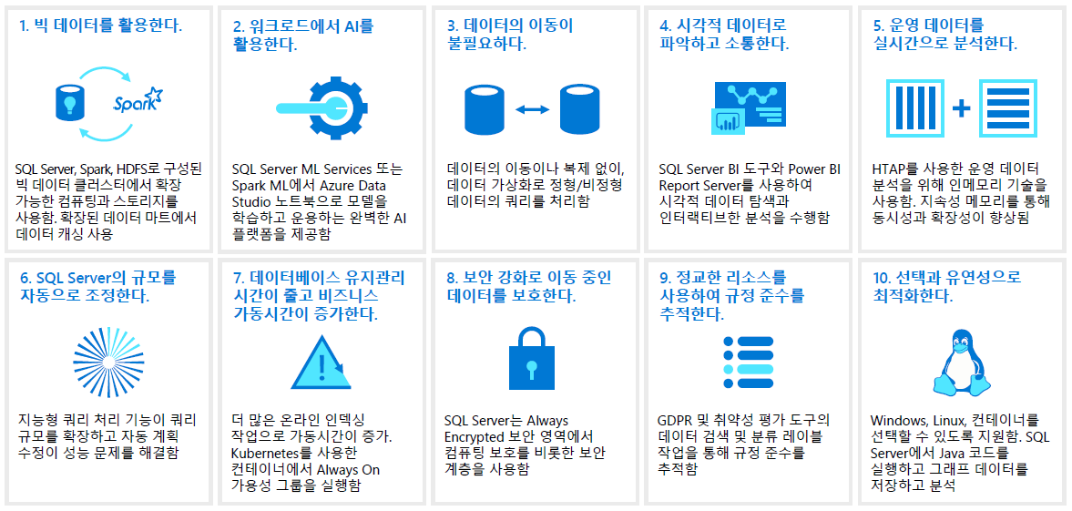
SQL Server 2019 특징

Slide 21
학습 요약
DBMS (DataBase Management System) 개요
MS SQL Server 특징

Slide 22
과제
구글링으로 다음 내용을 찾아 요약해서 제출하시오.
Database
Database Management System
SQL

Slide 23
DBMS 개요와 SQL Server 소개
학번
성명
단어 | 발음 | 뜻
Management
Server
Access
Integrity
Security
Hierarchical
Network
Relational
Structure
Query
Language
Definition
Control
Manipulation
Community
Technology
Preview
Release
Candidate
Manufacture
Retail
Mirror
Geographic
단어 | 발음 | 뜻
Information
Merge

